Slide 1

全自動反無人機系統
組別： 第三組
組員： 0651115 李潔欣
0651031 顏承恩
0551109 陳冠元
報告日期：2019/11/26

Slide 2

目錄：
背景
研究動機
研究目的
建構使用個案圖-描述項目與事件條列式對照
資料來源
組員報告分工

Slide 3
背景
近年來運用無人機空拍風景之風氣盛行，卻也衍生出不少飛安問題。
例如:
無人機干擾飛航、誤闖禁航區、遭到有心人士惡意運用......等等。

Slide 4
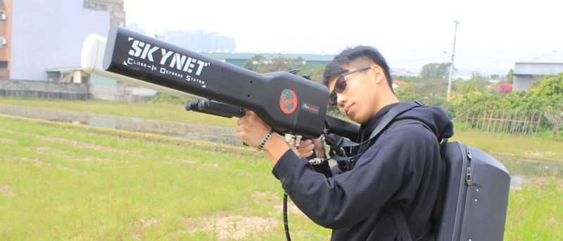
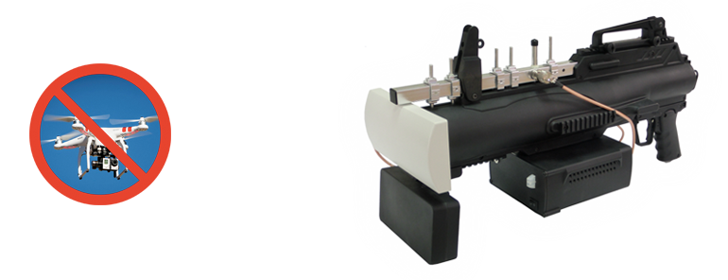
背景
目前已有無人機干擾槍的出現，但是有以下缺點
1. 體積太過笨重
2. 持續瞄準並不中斷地發送訊號
3. 成本高昂
圖1.無人機干擾槍
圖2.無人機干擾槍使用方式

Slide 5
研究動機
設計一個系統，能較有效率地讓侵入之無人機失去控制，不必攜帶笨重
的裝備且降低整體成本。

Slide 6
研究目的
開發一套 便於使用的全自動返無人機系統：
1.圖形化使用者介面。
2.以雷達表觀察敵方無人機的動態。
3.令入侵指定範圍的無人機與其使用者斷線。

Slide 7
建構使用個案圖-描述項目與事件條列式對照
描述性項目 | 事件條列式
1.使用者開啟反無人機系統 | 使用者+開啟+反無人機系統
2. 使用者可透過介面來觀看所有被偵測到的訊號的相關資訊 | 使用者+觀看+相關資訊
3.訊號的相關資訊必須不斷地被更新並顯示在介面上 | 介面+更新+相關資訊
4.使用者可以使用雷達表來觀察所有訊號所在位置 | 使用者+觀察+所在位置
5.使用者可用雷達表上的顏色區分無人機的訊號 | 使用者+區分+無人機的訊號

Slide 8
描述性項目 | 事件條列式
6.若有判斷為非敵方的無人機，使用者可以在白名單內設定哪些無人機不被攻擊 | 使用者+設定+白名單
7.使用者可以在任何時機(不管是否為攻擊當中)修改白名單任何欄位 | 使用者+修改+白名單
8.使用者啟用手動模式後可以攻擊任意有被偵測到的訊號(不限無人機) | 使用者+啟用+手動模式 使用者+攻擊+訊號
9.使用者點選欲攻擊的訊號後會跳出警告視窗進行再次確認 | 使用者+確認+訊號
Notes:
動詞為function

Slide 9
描述性項目 | 事件條列式
10.使用者點選確定攻擊後介面上該列變為紅色以凸顯攻擊目標 | 系統介面+凸顯+攻擊目標
11.使用者啟用(自動)攻擊模式後可以自動攻擊沒有在白名單內的無人機訊號 | 使用者+啟用+自動攻擊 使用者+攻擊+無人機訊號

Slide 10
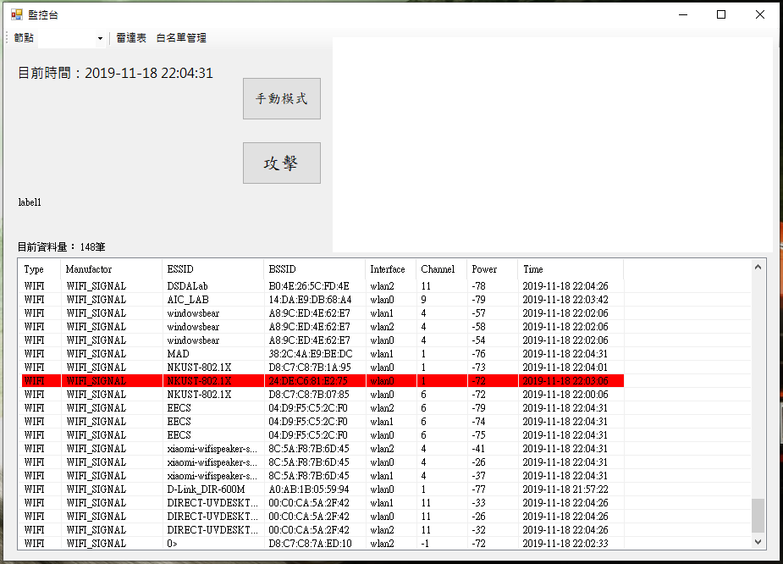

Slide 11
組員報告分工
PPT排版: 顏承恩、李潔欣
撰寫描述性項目: 李潔欣
分析事件條列式: 顏承恩
上台報告: 陳冠元

Slide 12
資料來源：
圖1：http://www.jiunan.com.tw/tw/defense/MulticopterDefender_s.html
圖2：https://dronesplayer.com/uav-drone/%E5%8F%8D%E7%84%A1%E4%BA%BA%E6%A9%9F%E6%9C%80%E5%BC%B7%E6%AD%A6%E5%99%A8-%E9%9B%BB%E7%A3%81%E7%A0%B2%E6%8A%80%E8%A1%93%E5%A4%A7%E6%8F%AD%E7%A7%98/
PPT背景：http://gz-hcwh.com/html/article43634.html

